Slide 1
Nginx
daifenga@yonyou.com
2018/08/20

Slide 2
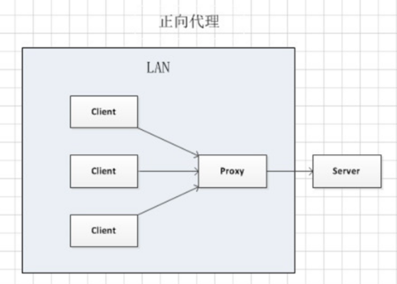
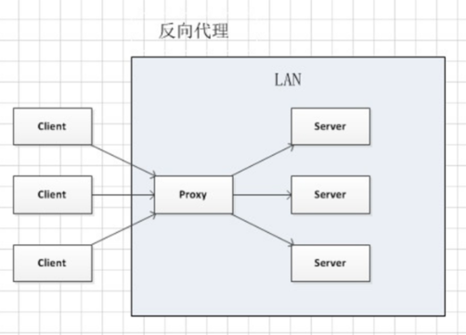
正向代理和反向代理
正向代理代理的对象是客户端，反向代理代理的对象是服务端
Notes:
正向代理是一个位于客户端和目标服务器之间的代理服务器(中间服务器)。为了从原始服务器取得内容，客户端向代理服务器发送一个请求，并且指定目标服务器，之后代理向目标服务器转交并且将获得的内容返回给客户端。正向代理的情况下客户端必须要进行一些特别的设置才能使用。
反向代理正好相反。对于客户端来说，反向代理就好像目标服务器。并且客户端不需要进行任何设置。客户端向反向代理发送请求，接着反向代理判断请求走向何处，并将请求转交给客户端，使得这些内容就好似他自己一样，一次客户端并不会感知到反向代理后面的服务，也因此不需要客户端做任何设置，只需要把反向代理服务器当成真正的服务器就好了。

Slide 3
正向代理和反向代理的区别
正向代理需要主动设置代理服务器ip或者域名进行访问，由代理服务器获取内容并返回。
反向代理不需要客户端设置，直接访问服务器真实ip或者域名，服务器内部会动根据访问内容进行跳转及内容返回。
正向代理代理客户端，为客户端收发请求，使真实客户端对服务器不可见。
反向代理代理服务端，为服务端收发请求，使真实服务器对客户端不可见。

Slide 4
负载均衡和反向代理的关系
反向代理是实现负载均衡的方式之一
负载均衡是实现反向代理的目标之一
Notes:
负载均衡实现方式：DNS轮询、IP负载均衡和CDN
IP负载均衡可以使用硬件设备，也可以使用软件实现。硬件设备的主要产品是F5-BIG-IP-GTM（简称F5)，软件产品主要有LVS、HAProxy、NginX。其中LVS、HAProxy可以工作在4-7层，NginX工作在7层。
https://blog.csdn.net/zhoudaxia/article/details/23672319

Slide 5
Nginx高性能的负载均衡
HTTP负载均衡
TCP负载均衡
负载均衡的方式
流量控制

Slide 6
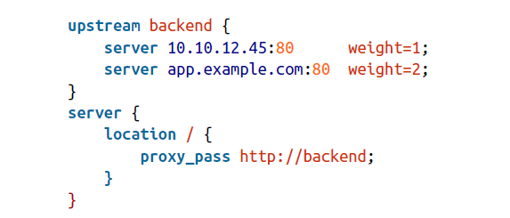
1.HTTP负载均衡
Q：需要在两个及以上的HTTP服务器中去分发负载
A:
“weight=1”和“weight=2”的区别

Slide 7
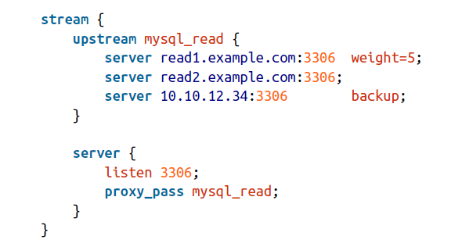
2.TCP负载均衡
Q：需要在两个及以上的TCP server分发负载
A：

Slide 8
3.Nginx负载均衡的方式
轮询调度
最少连接
最少时间
通用hash
IP地址hash

Slide 9
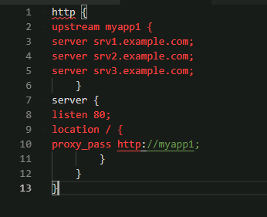
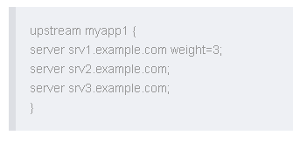
Nginx负载均衡之轮询调度算法
默认算法
指定weight变成加权轮询
调度算法。weight是概率值

Slide 10
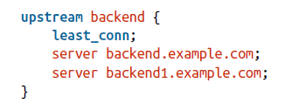
Nginx负载均衡之最少连接
设置负载均衡为最少连接
选择当前打开连接数最少的服务器转发请求
同轮询调度算法一样也会考虑加权值的因素
配置关键字： least_conn

Slide 11
Nginx负载均衡之最少时间
同最少连接数
依据服务器响应时间来判断
配置关键字：least_time
Nginx plus才可用

Slide 12
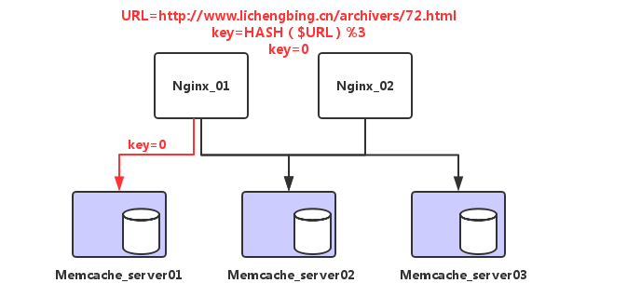
Nginx负载均衡之通用Hash
根据用户定义的字符串或者URL进行Hash
配置关键字：hash

Slide 13
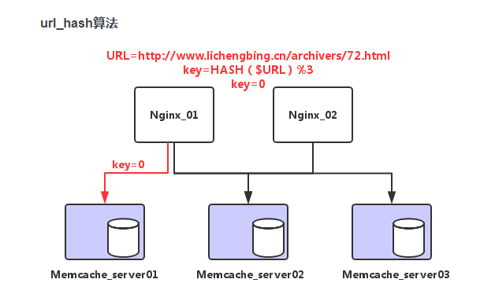
Nginx+memcached+一致性HASH算法
key=HASH（$URL）%N
key=HASH（$URL）%（N-1）

Slide 14
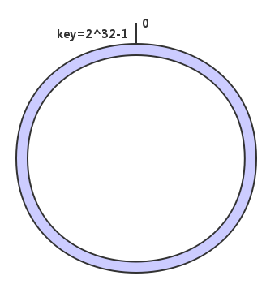
一致性Hash算法
哈希函数H的值空间是0-2^32-1（即哈希值是一个32位无符号整形）

Slide 15
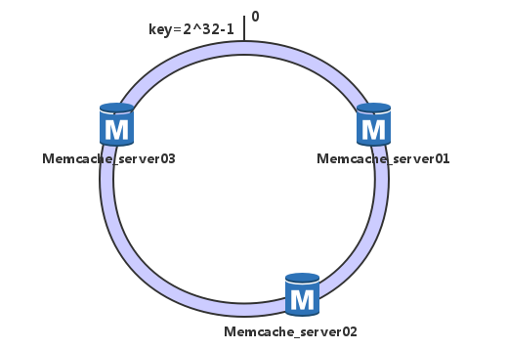
服务器Hash
使用函数H，把服务器的IP地址或者主机名作为关键字，计算出每台机器在hash环上的确切位置，并按顺时针排列

Slide 16
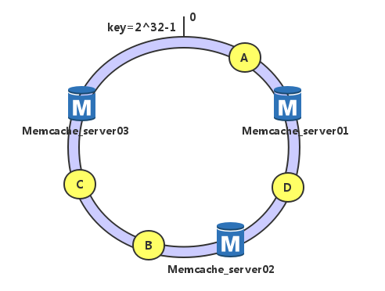
数据对象Hash
利用H哈希，数据A绑定到server01，D绑定到server02，B、C在server03上，按照顺时针找最近服务节点法

Slide 17
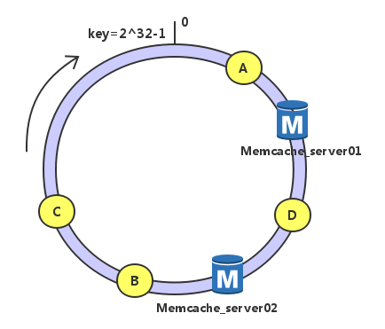
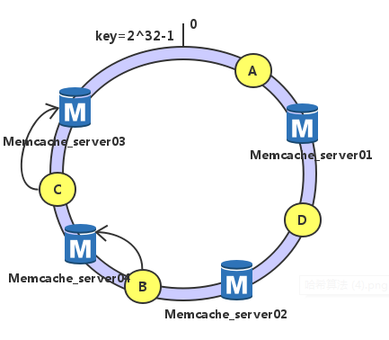
宕机
Server03宕机
Server04新增

Slide 18
一致性Hash算法结论
对节点的增减都只需重定位环空间中的一小部分数据，具有较好的容错性和可扩展性。
在服务节点太少时，容易因节点分布不均造成数据倾斜问题

Slide 19
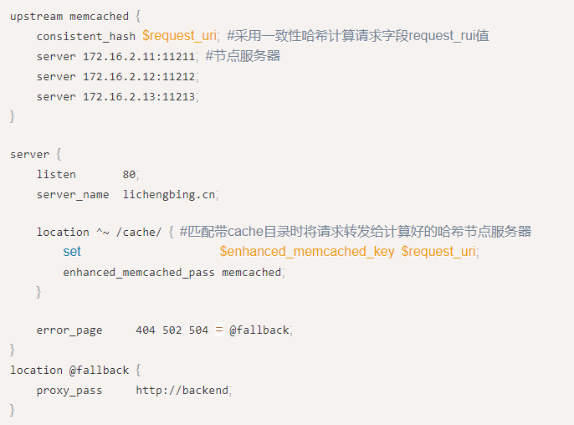
一致性Hash算法Nginx配置实例

Slide 20
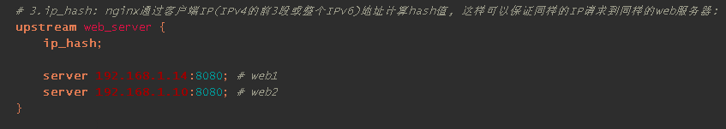
Nginx负载均衡之IP Hash
利用客户端的ip地址（ipv4的前三段或者整个ipv6地址）进行hash
保证被分配至同一服务器
解决服务器session的问题
受加权值影响（weight）
配置关键字：ip_hash

Slide 21
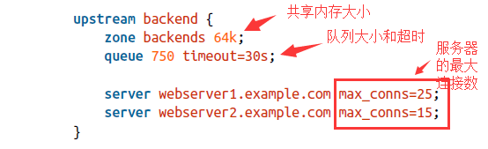
连接控制
限制任意时间的连接数
超过最大连接数进入队列
配置关键字：zone，queue，
max_conns
Nginx Plus专属

Slide 22
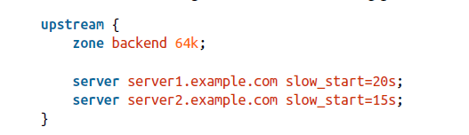
慢启动
在配置的时间内逐渐增加
对应服务器的流量
防止应用启动时的瞬间大流量

Slide 23
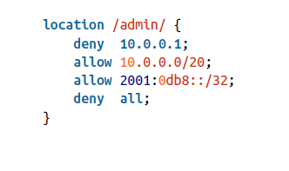
基于IP地址的HTTP访问控制

Slide 24
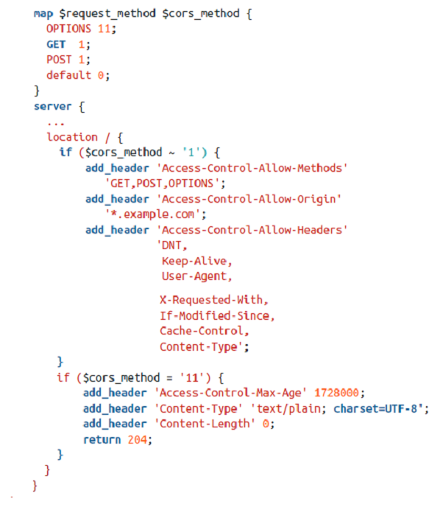
CORS

Slide 25
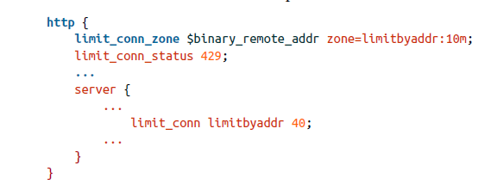
对具体IP地址连接控制
$binary_remote_addr 二进制的IP地址
共享内存名称 limitbyaddr
共享内存大小10m
异常状态码429
配置关键字limit_conn
右图设置最大连接数40

Slide 26
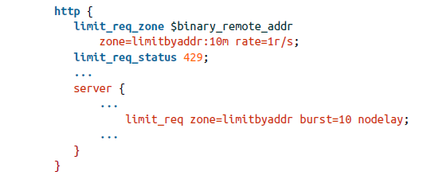
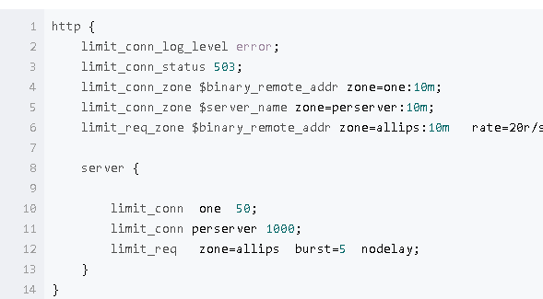
频率限制
Notes:
limit_conn one 50 限制每ip每秒不超过50个请求，漏桶数burst为5
burst=5 brust的意思就是，如果第1秒、2,3,4秒请求为19个，第5秒的请求为25个是被允许的。但是如果你第1秒就25个请求，第2秒超过20的请求返回503错误。 #nodelay，如果不设置该选项，严格使用平均速率限制请求数，第1秒25个请求时，5个请求放到第2秒执行，设置nodelay，25个请求将在第1秒执行。

Slide 27

下载限速
前10M不限速
10M后以1M/s

Slide 28
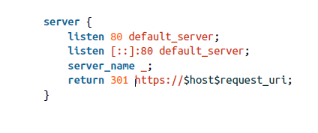
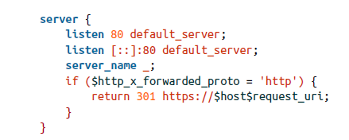
Https跳转

Slide 29
Let’s Encrypt + Nginx+centos构建https网站
https://letsencrypt.org/getting-started/
https://certbot.eff.org/lets-encrypt/centosrhel7-nginx
注意certbot的安装问题

Slide 30
